Slide 1
Правата на жените – дългият път към един по-справедлив свят

Slide 2
Равенството между хората е фундаментална човешка ценност, като правата на жените са значителна част от широката концепция „права на човека”. Политическото, икономическото и социалното равноправие е резултат на дългогодишния и упорит труд на хиляди жени по света, отдали себе си в името на един свят, основан на справедливост и демокрация във всички области на обществения живот.
Още със създаването на ООН е признат принципа на равнопоставеността между половете. Пътят, който извървяват защитниците на женските права е дълъг. Предложенията на извънредните комисии (женските комисии) не се прилагат задълбочено. Специфичните нарушения спрямо жената не се разглеждат отделно. Пренебрегването на този голям проблем е причина „Женската комисия” да поиска 1975 г. да бъде обявена за година на жената. Последвалата декада на жената от 1976 г. до 1985 г. и три световни конференции на жените към ООН под мотото „Равноправие, развитие и мир" са лостът, който задейства механизма за по-активно участие и защита на правата на жените. През 1979 г. Общото събрание на ООН приема Споразумението за премахване на всякаква форма на дискриминация спрямо жената. За първи път държавите поемат ангажимент за изграждането на цяла система от мерки с цел защита правата на жените. Споразумението е критикувано още в самото му начало.

Slide 4
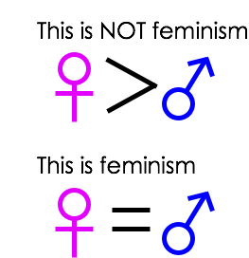
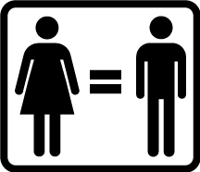
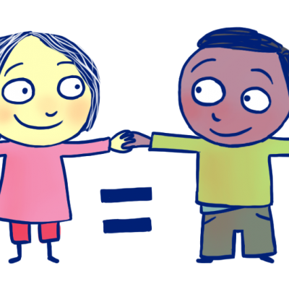
Появата на женското движение „феминизъм” е една голяма стъпка в процеса на утвърждаване и извоюване на женските права по света. Като цяло движението е най-активно в Америка, Англия, Франция и социалистическите страни. Първите призиви, издигнати от тези женски организации, са за равенството в икономическо отношение, еднакви възнаграждения за една и съща работа, отваряне на профсъюзите за проблемите на жените и др. По-късно към тези призиви се издига искането и за избирателното право. Поражда се влиятелното движение за защита на избирателното право на жените, което те получили през 1920 г. в САЩ, още известно като движението на Suffragetten, което цели постигането на избирателно право за жените със средствата на обществената работа и петициите. Всичко това показва едно голямо разнообразие на феминистки идеи, наложили се най-вече в Европа и Северна Америка. Те успяват да извоюват правата на съвременната жена, да я издигнат до мястото й на равна с мъжа, което тя има днес.

Slide 5
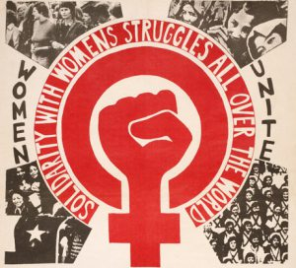
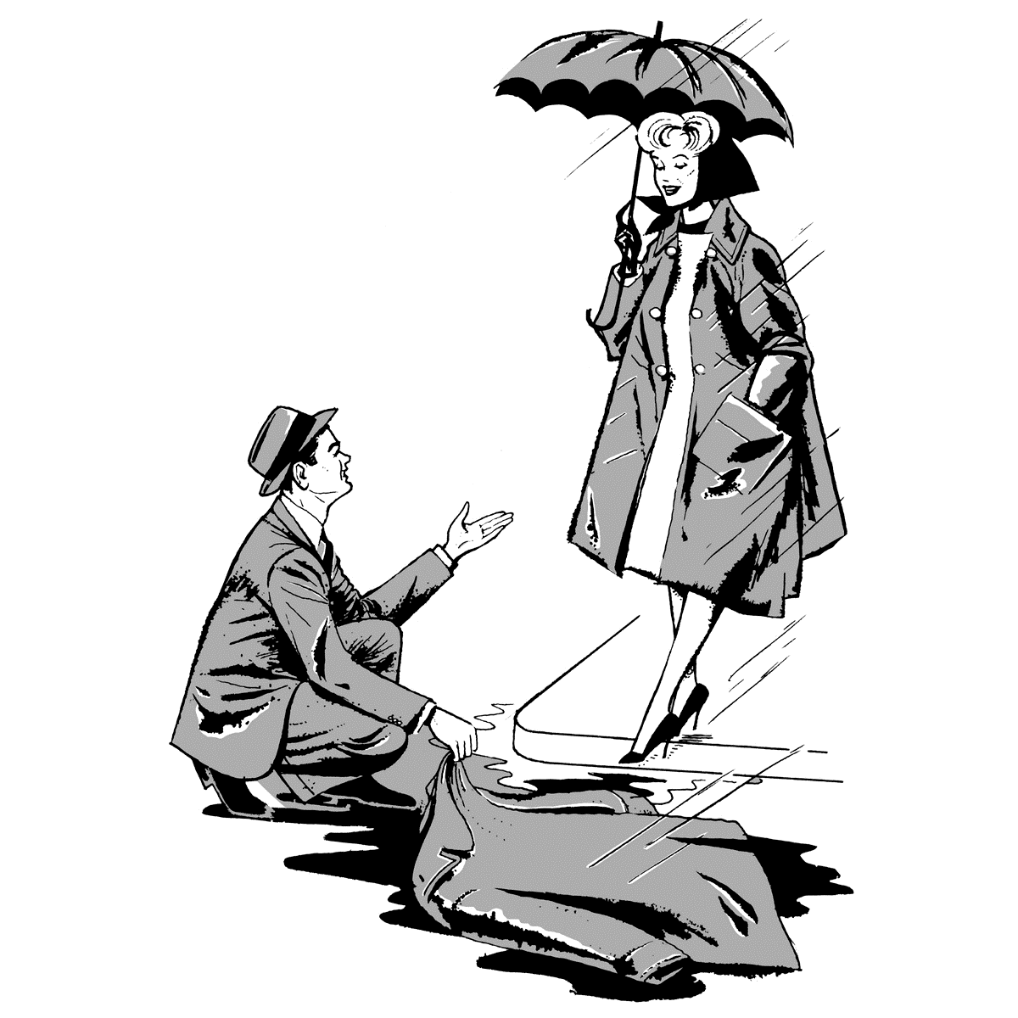
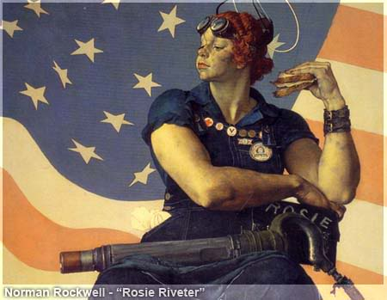

Slide 6
Като представители на значително по-уязвима група от обществото, жените се нуждаят от специален статут на защита. В тази насока се зараждат редица женски правозащитни организации, целящи да подобрят социалния, икономическия и политически статус на жената. Едни от най-известните международни организации за защита правата на жените са:
DAW – Division of the Advancement of Women – това е световна организация, занимаваща се с изследвания процесите на дискриминация и развиването на политически стратегии с цел предотвратяването на тези обстоятелства. Подпомага различни национални и международни организации в тяхната дейност и анализи. DAWе организация, която отблизо следи изпълненията на ангажиментите поети в Пекин.
INSTRAW – United Nations International Research and Training Institute for the Advancement of Women- това е институт, целящ въвеждането на равни права между мъжете и жените със средствата на научни изследвания, обучения, събирането и предаването на информация. Това е организация, подпомагаща неправителствените организации със семинари и различни форуми за дискусия..
Съществуват редица неправителствени организации (NGO), занимаващи се със защита правата на жените по света. Небезизвестна е WGG – Workgroup Girls. Това е работна група на 89 международни и национални неправителствени организации, работещи в повече от 100 страни по света. Групата работи съвместно с UNICEF и с Комитета на неправителствените организации. Целта е правителствата на всички държави по света да предприемат мерки за защита правата на жените по света.

Slide 7
Правата на жените са изключително важен дял от общата концепция за правата на човека. Тяхното място е наложено със серия от декларации и конвенции приети последователно през последните няколко века.
Един от първите документи в тази насока е „Декларацията за правата на жената и гражданката”,съставена от френската писателка Олимп дьо Гуж през септември 1791 г. В нея тя изисква пълно политическо, социално и юридическо равноправие на жените спрямо мъжете.

Slide 8
Правата на жените като цяло са обект на незачитане в продължение на години. Голяма част от нарушенията са свързани преди всичко с векуващи традиции и обичаи, като определянето им за противозаконно се превръща често пъти в непреодолим конфликт. Много „незападни” общества, определят тези права като характерни за Запада и използват това за оправдание, когато не ги спазват. Но това в повечето случаи е само опит да се прикрият и оправдаят нарушенията които се извършват.

Slide 9
Защитничките на правата на жените се сблъскват с традициите, обичаите и манталитета на десетки държави по света, като най-силно отрицание и недоволство се забелязва в ислямските и католически общества, където религията и нейните ценности са водещи постулати на обществото. Редица страни се въздържат относно правото на сексуално самоопределяне. Тези държави отхвърлят ненаказването на нелегалните аборти. Най-големите противници на универсалните права на жените са религиозно мотивираните и фундаменталистки сили. Правата на жените не се зачитат най-вече в ислямските страни – като Иран, Судан, Саудитска Арабия и други.

Slide 11
Нарушенията спрямо правата на жената са много разнообразни, те не се ограничават единствено до дискриминация, отреждане на второстепенна роля в обществото или пък лишаване от елементарни човешки права, като право на гласуване, право на мнение, на образование, труд или избор. Понякога говорим за много по-тежки нарушения, като най-ярките примери в тази насока са: насилието в семейството, убийства на честта, зестрински убийства, търговия с жени, обрязването и осакатяването, предпочитане на синове и изнасилване.
Такива престъпления се регистрират всеки ден, всяка жена по света, независимо от нейната религиозна принадлежност или пък социален статус може да стане жертва на насилие. Някои от тези престъпления са характерни за определени региони, общества, религиозни групи, такива са убийствата на честта, зестринските убийства и обрязването. Други пък са общовалидни за всички общества и националности.

Slide 12
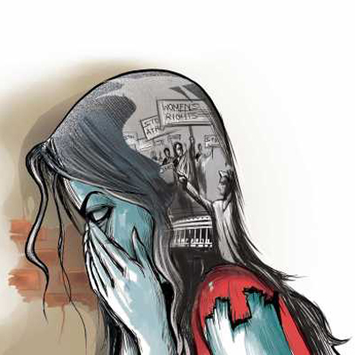
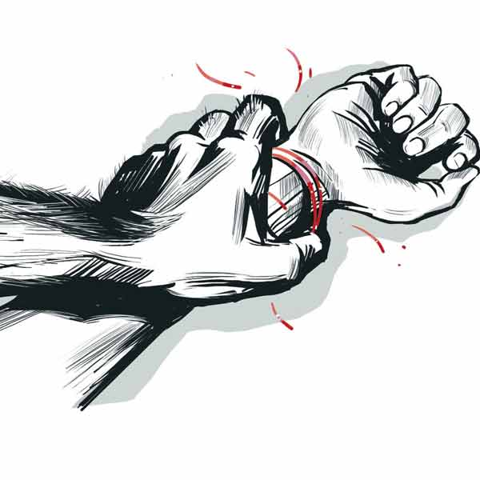
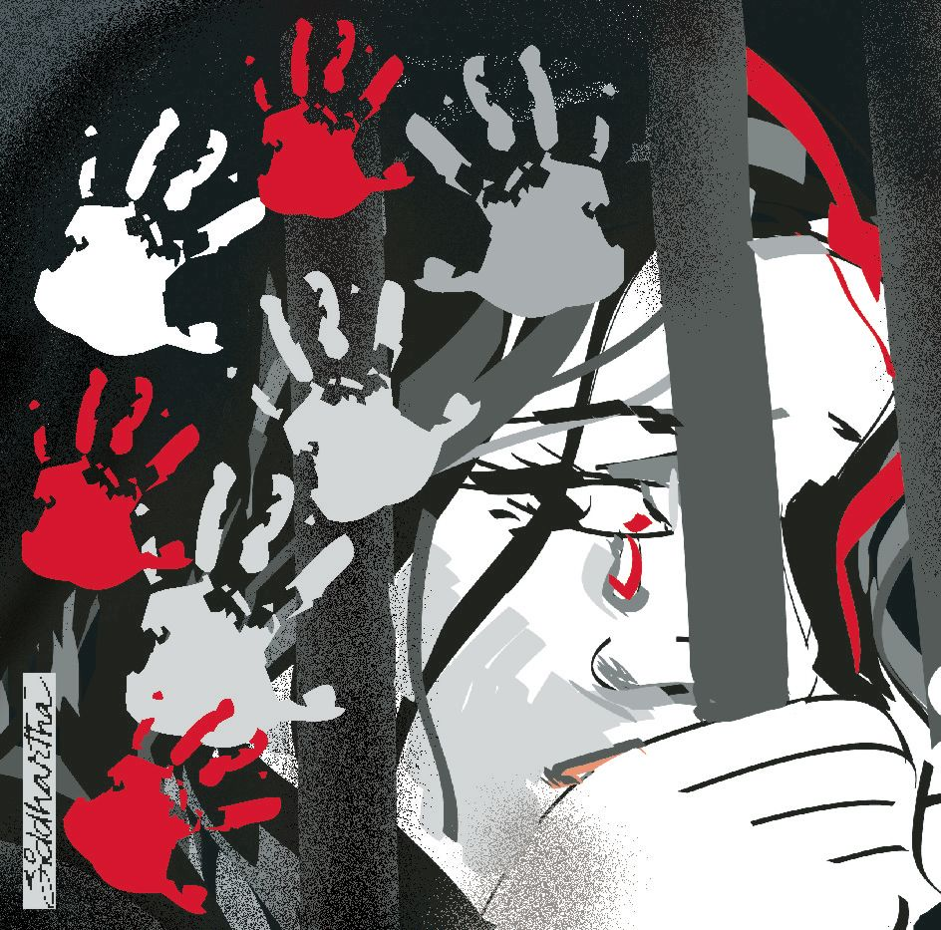
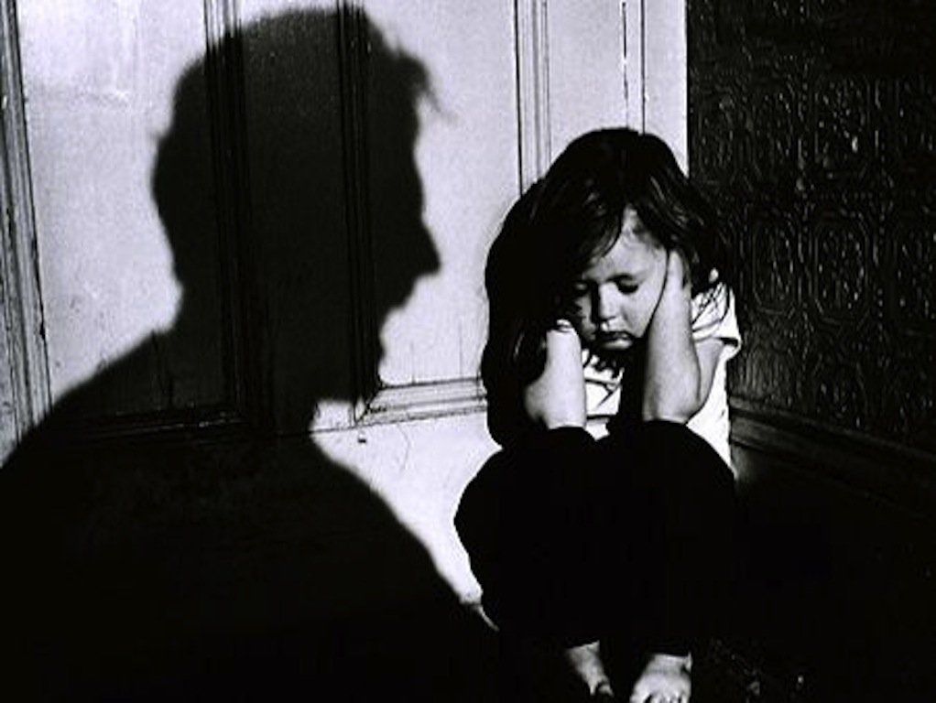
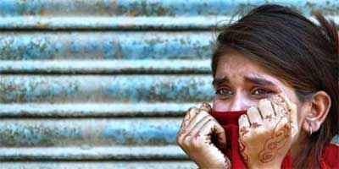
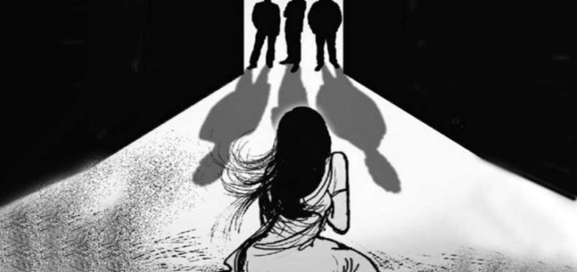

Slide 13
Съществуват нарушения, характерни за двата пола, но съществуват и нарушения, характерни само за жените. Спецификата на различните нарушенията на правата на жените изисква проектиране на законодателството спрямо тях. Най-проблемни са бежанските лагери, където изнасилванията и сексуалното малтретиранеса доста често срещано явление. Друг вид нарушения, характерни за жените са принудителния аборт в случай на женски ембрион или насилие по време на брачния живот.

Slide 14
През 1993 г. се провежда световна конференция във Виена, която се приема за една от най-съществените крачки в защита правата на жените. Правата на жените са неотменна и неделима съставна част от универсалните човешки права, които не могат да бъдат поставяни в зависимост от културните и традиционни обичаи.
Определят се следните форми на нарушение на женските права:
Телесно, сексуално и психическо насилие в семейството.
Актове на насилие във връзка със зестрата.
Изнасилване по време на брачния живот.
Обрязване на гениталиите и други вредни за жените традиционни практики.
Насилие извън брака и каквато и да е форма на експлоатация.
Телесно, сексуално и психическо насилие в обкръжението на обществото, включително изнасилване, сексуална злоупотреба, сексуален тормоз и на работното място, и на обществени места.
Търговия с жени и принудителна проституция.

Slide 15
В борбата с този вид нарушения се включват голям брой държави. Има редица международни споразумения, като най-ярък пример е това подписано на 4 май 1910 г., което задължава подписалите го страни да налагат наказателни мерки в своите територии спрямо принудителната проституция. Освен това, съществува споразумение за премахване на търговията с пълнолетни жени от 1933 г. (променено през 1949 г.).
Съществуват обаче редица противоречия, които спомагат за развитието на този „бизнес”. Много често тези жени се третират като имигранти и нелегални проституиращи, докато сутеньорите се освобождават след като платят гаранцията си или чрез подкуп. В много страни в ЕС дадена жена може да се обърне към съответния съд само тогава, когато притежава разрешение за пребиваване. Дори и когато тя иска да свидетелства по наказателно дело, например срещу търговци на жени, тя е заплашена от незабавното връщане в родната й страна.
Списъкът на престъпленията към жената не е никак малък. Силно глобализирания свят ни позволява да научаваме дълбоко скриваните тайни на различните общества в продължение на десетилетия. Същият този „феномен” ни позволява и да заличим тази съществуваща несправедливост, като извървим дългия път към един по-справедлив свят, в който правата на всяка жена по света биват зачитани.

Slide 16
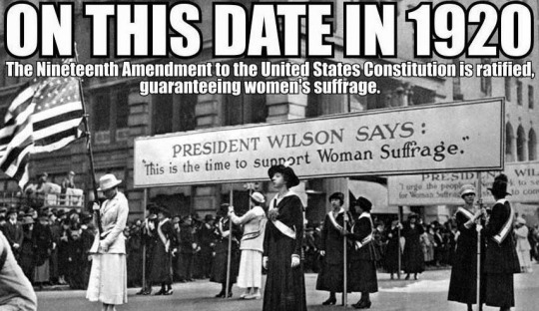
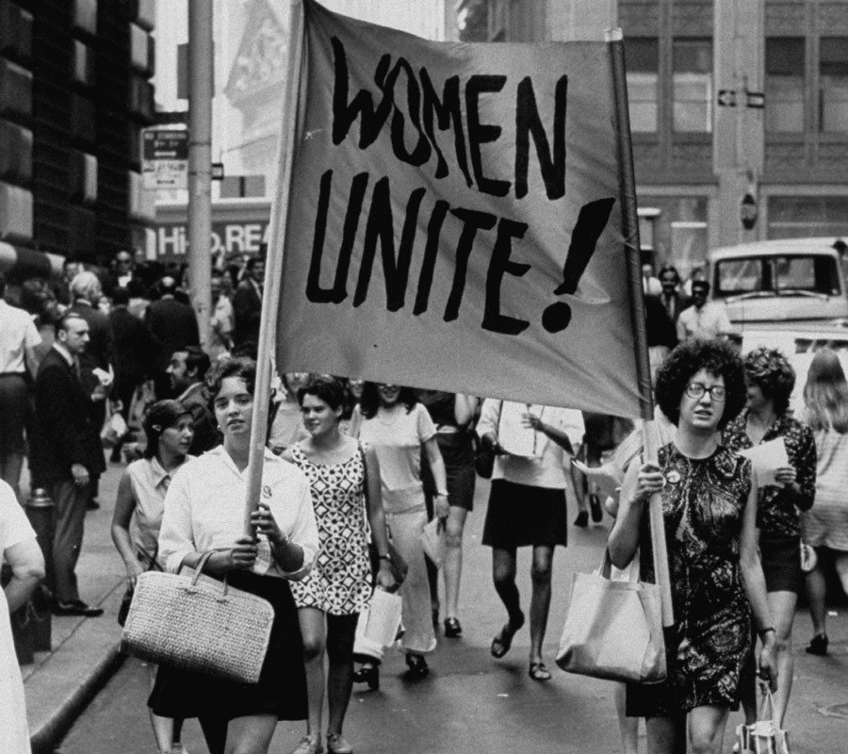
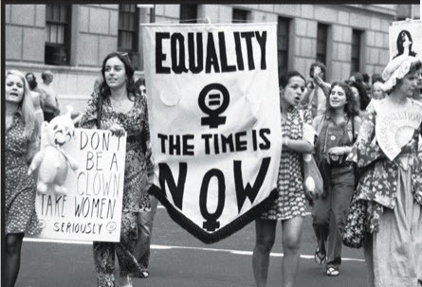
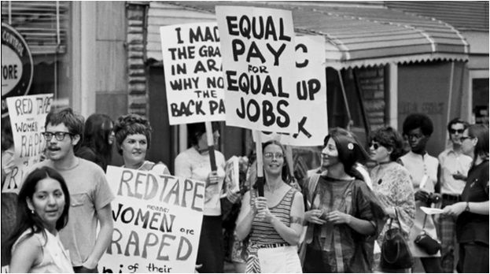

Slide 17
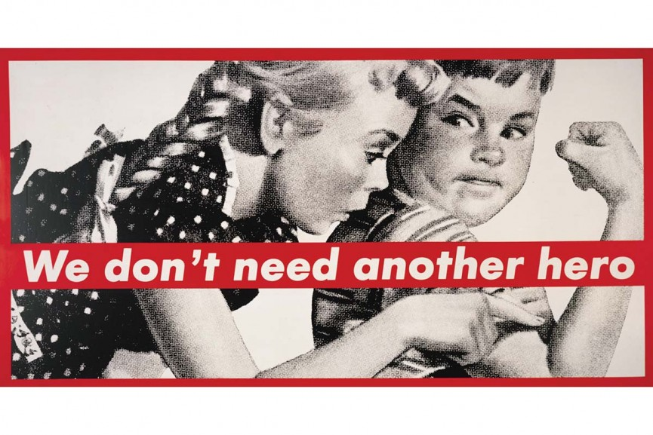
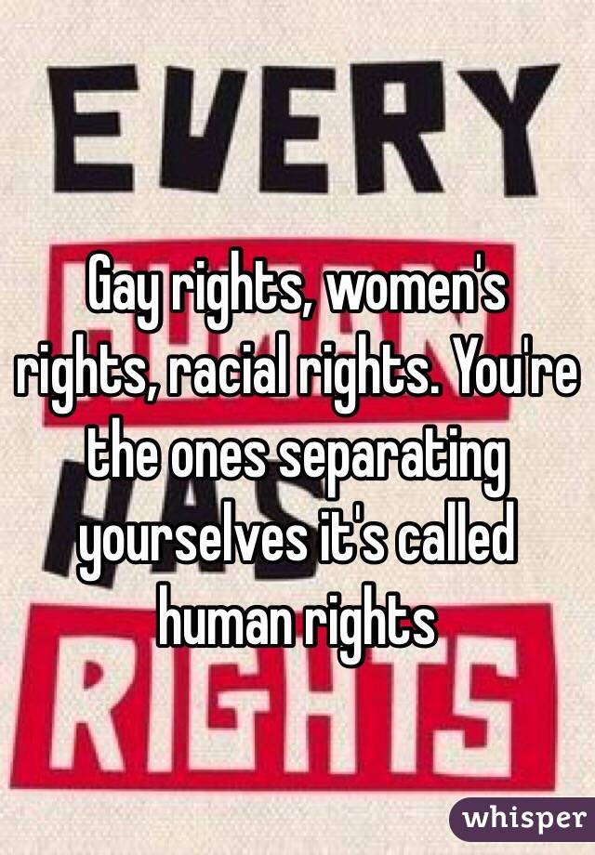
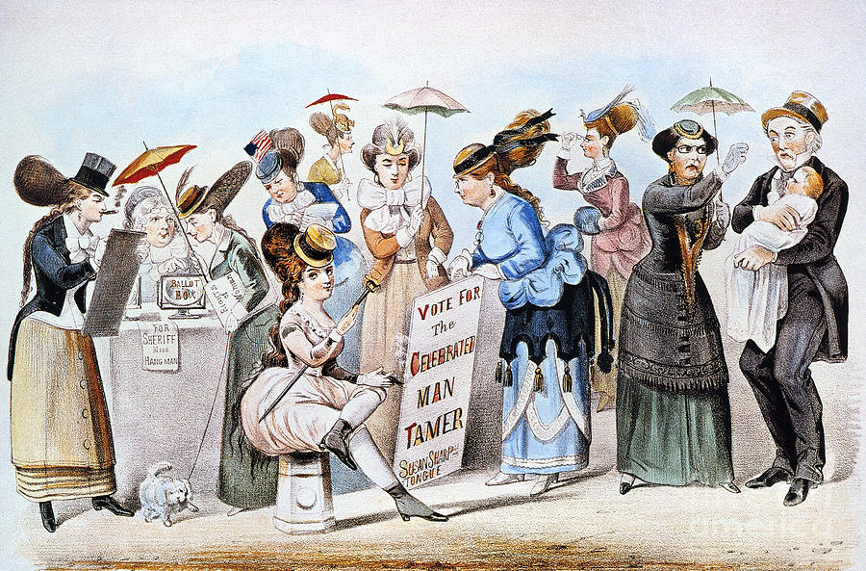

Slide 19
Изготвила: Биляна Николаева, XI клас, Езикова гимназия „Пейо Яворов“
Източници: http://cps-bg.com/obschestvo/pravata-na-jenite-dylgiyat-pyt-kym-edin-po-spravedliv-svyat http://vbox7.com/play:dd36f0054b http://www.dadalos-iizdvv.org/frauenrechte_bg/
http://www.europarl.europa.eu/aboutparliament/bg/20150201PVL00015/%D0%9F%D1%80%D0%B0%D0%B2%D0%B0-%D0%BD%D0%B0-%D1%87%D0%BE%D0%B2%D0%B5%D0%BA%D0%B0

